Slide 1
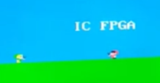
Projeto de Sistemas de Controle com FPGA
André Luiz de Oliveira Cezário
Eduardo Farias
Givanildo Lima
Leonardo Alexandre
Valdir de Souza Junior

Slide 2
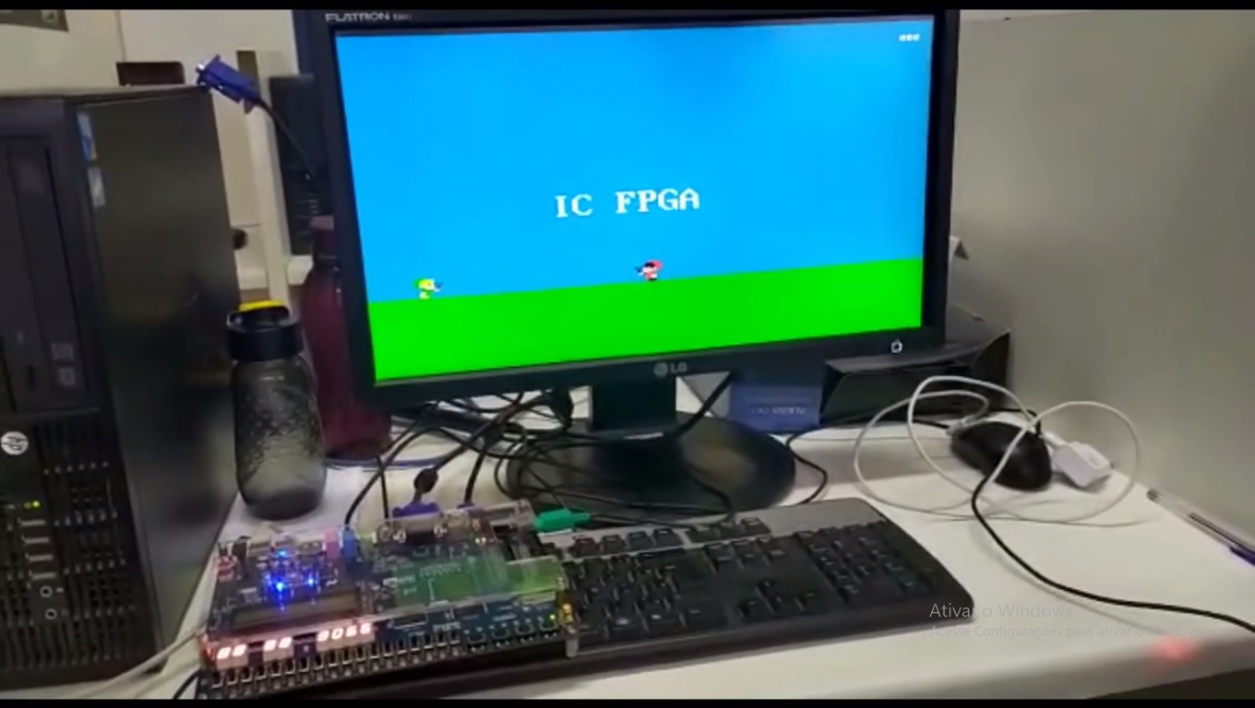
Material Utilizado
• FPGA Altera DE2 Cyclone II
• Mouse com conexão ps/2
• Monitor com conexão VGA

Slide 3
Funcionamento Básico
• O usuário seleciona a força
• A força é aplicada a um boomerangue
• Verifica-se se o alvo é atingido
• Caso o alvo seja atingido, aumenta-se a pontuação

Slide 4
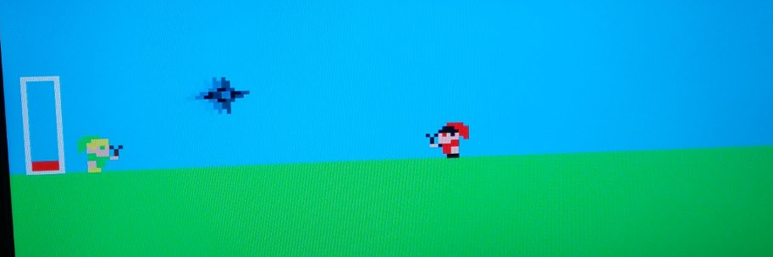
Instruções
Botão direito do mouse
Start Game
Botão esquerdo do mouse
Selecionar a força

Slide 5
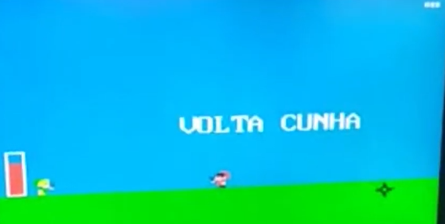
Quando o usuário erra o lançamento da shuriken o jogo apresenta a mensagem “Volta Cunha” e o contador que se encontra no canto superior direito vai para zero.

Slide 6
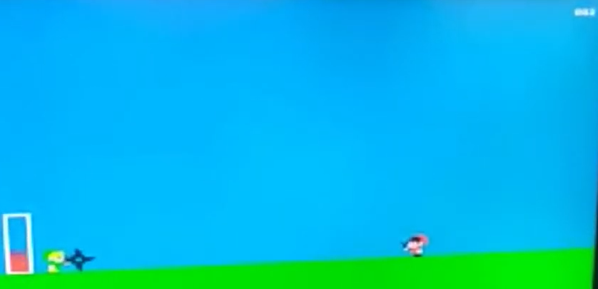
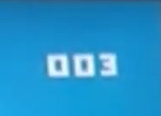
Ao acertar, o personagem alvo se distancia mais e o contador apresenta o número de acertos.

Slide 7
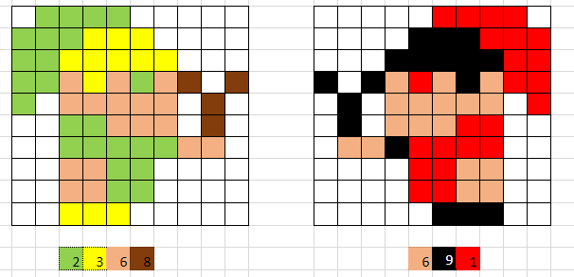
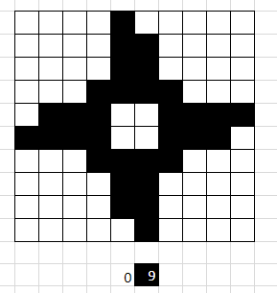
Desenvolvimento das Figuras

Slide 8
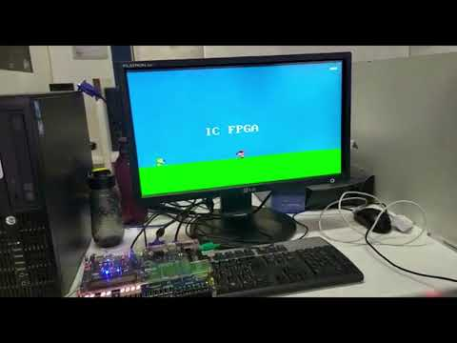
Vídeo de teste

Slide 9
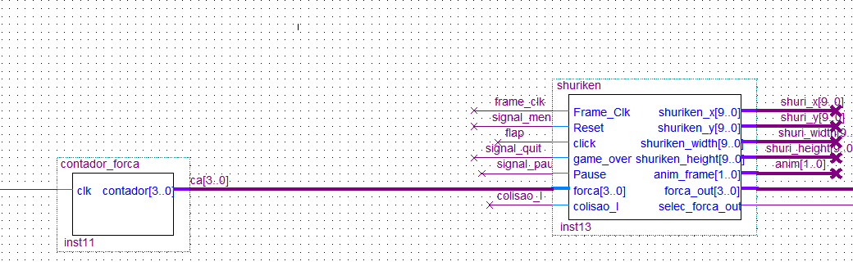
Implementação detalhada
Shuriken
Velocidade inicial de y= -18 – forcar
Velocidade inicial de x= 5 + forcaR
Velocidade de y = velocidade de y + gravidade

Slide 10
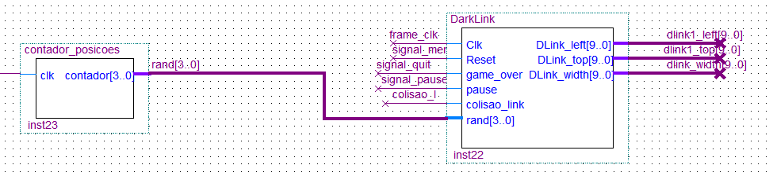
Dark Link

Slide 11
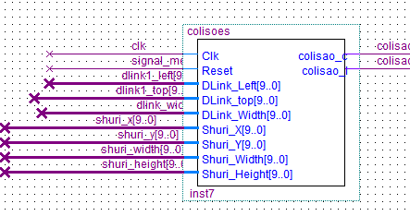
Colisões
O bloco das colisões tem como entradas as posições x e y quer do dark link quer da shuriken assim como a altura e largura da shuriken e a largura do dark link.

Slide 12
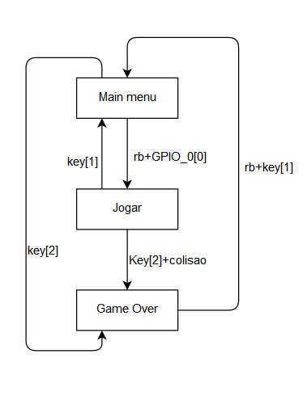
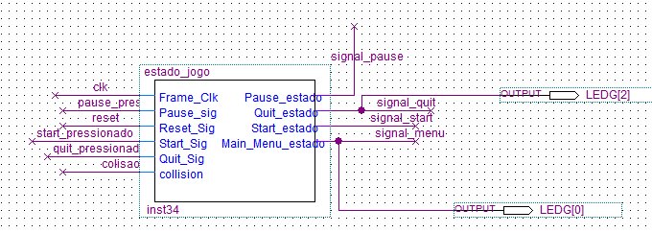
Máquina de Estados

Slide 13
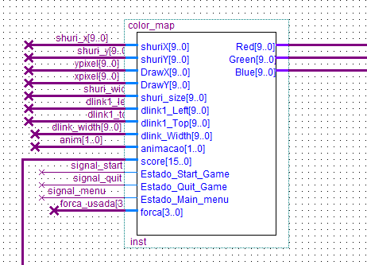
Color map

Slide 14
Obrigado pela Atenção!

